Slide 1
期中复习 （OOP）
刘知远
liuzy@tsinghua.edu.cn
http://nlp.csai.tsinghua.edu.cn/~lzy/
课程团队：刘知远 姚海龙 黄民烈

Slide 2
期中内容回顾
封装与接口
创建与销毁
引用与复制
组合与继承
虚函数与多态
模板与STL

Slide 3
函数重载与类型推导
函数重载：同名函数的不同实现
至少有一个函数参数的类型有区别；
返回值、参数名称不能作为区分标识。
形参缺省值
自动设置参数值：可不提供实参
位置：在无缺省值参数后
二义性：可能与函数重载冲突，导致编译错误
类型推导
auto：自动确定变量类型/追踪函数返回值类型
decltype：自动推导变量或表达式类型
auto+decltype：推导并追踪函数的返回值类型

Slide 4
类与对象
对象
属性数据(静态特征) + 特定操作(动态特征)
状态记忆(数据成员) + 活动能力(函数成员)
封装
oop基本特征：数据 + 函数
class:“用户自定义类型”/“抽象数据类型”
头文件（类内声明）+ 实现文件（类外定义）
类成员的访问权限：public/private(缺省)/protected
this指针：指向当前对象的指针变量

Slide 5
运算符重载
重载类型 | 参数类型 | 返回值类型 | 友元
四则运算符 +、-、*、/ | 通常是常引用：①为了减少不必要的开销；②为了避免对参数的修改。 | 普通类型
声明示例 | 1. 作为成员函数重载：(左操作数为this，右操作数为b) ClassName operator+ (const ClassName& b); 2. 作为友元函数重载：(左操作数为a，右操作数为b) friend ClassName operator+ (const ClassName& a,const ClassName& b);
重载类型 | 参数类型 | 返回值类型 | 友元
流运算符 <<、>> | >>：流对象的引用+目标对象的引用 <<：流对象的引用+目标对象的常引用 | 引用 | 需设置为友元函数
声明示例 | 作为友元函数重载： friend istream& operator>> (istream& in, Test& dst); friend ostream& operator<< (ostream& out, const Test& src); 注：作为成员函数重载时，左操作数为this，而流运算符的左边通常为cin/cout，所以需要作为友元函数重载。
Notes:
函数运算符
Bool operator()(const A& a, const A& b) const {}
---建议 ===哪些必须成员函数，哪些是实现为全局的，写法不同，可以每种给一个例子代码
我记得还有 * -> 之类的
赋值：静态成员函数 只能访问静态成员，而赋值是对象之间的成员赋值操作；

Slide 6
运算符重载
重载类型 | 参数类型 | 返回值类型 | 友元
函数运算符 ( ) | 通常为常引用 | 普通类型
声明示例 | 作为成员函数重载： int operator() (const int& a, const int& b); 注：对于ClassName类的对象c，调用()时可直接使用c(a,b)
重载类型 | 参数类型 | 返回值类型 | 友元
数组下标运算符 [ ] | 通常为常引用 | 普通类型/引用
声明示例 | 作为成员函数重载： int& operator[] (const char* name); 注：对于ClassName类的对象c，调用[]时可直接使用c[name]
Notes:
函数运算符
Bool operator()(const A& a, const A& b) const {}
---建议 ===哪些必须成员函数，哪些是实现为全局的，写法不同，可以每种给一个例子代码
我记得还有 * -> 之类的
赋值：静态成员函数 只能访问静态成员，而赋值是对象之间的成员赋值操作；

Slide 7
运算符重载
重载类型 | 参数类型 | 返回值类型 | 友元
前缀与后缀 ++、-- | 前缀：无参数 后缀：哑元参数 | 普通类型
声明示例 | 前缀++作为成员函数重载：ClassName operator++ (); 后缀++作为成员函数重载：ClassName operator++ (int);
重载类型 | 参数类型 | 返回值类型 | 友元
赋值运算符 = | 通常是常量左值引用(拷贝赋值)或右值引用(移动赋值) | 引用 | 不能设置为友元函数
声明示例 | 作为成员函数重载： ClassName& operator= (const ClassName& right); ClassName& operator= (ClassName&& right);
Notes:
函数运算符
Bool operator()(const A& a, const A& b) const {}
---建议 ===哪些必须成员函数，哪些是实现为全局的，写法不同，可以每种给一个例子代码
我记得还有 * -> 之类的
赋值：静态成员函数 只能访问静态成员，而赋值是对象之间的成员赋值操作；

Slide 8
友元与内联函数
友元(friend)
在类内被声明为友元的类或函数具有对出现友元声明的类的private及protected成员的访问权限
允许被声明为友元的情况：
类：class/struct/union
函数：普通函数/构造函数/析构函数
其他类型的友元声明会被忽略
性质：不传递、不继承、不能定义新类
内联函数(inline)
使用的位置：修饰在函数定义而非函数声明时
对编译器的建议：在编译阶段自动产生等价表达式，增加执行效率
内联函数 vs. 宏定义
宏定义：拷贝代码到被调用处、无法操作私有成员、不可调试
内联函数：生成等价表达式、支持编译期错误检查、可调试

Slide 9
封装与接口：复习题
01、下列不能作为类的成员的是[ ]
A) 自身类对象的指针; B) 自身类对象;
C) 自身类对象的引用; D) 另一个类的对象;
02、下列说法不正确的是[ ]
sum 为自定义类的一个变量，可以通过 sum.operator()(5,6); 去调用()运算符重载函数;
通过重载[]运算符：int operator[](const char* name); 使得我们可以像map一样使用 Beijing[“mon”]= -3;
ClassName& operator++(); 为前缀自增运算符的重载声明；
运算符 () 必须作为成员函数重载;

Slide 10
封装与接口：复习题
01、下列不能作为类的成员的是[B]
A) 自身类对象的指针; B) 自身类对象;//无限初始化
C) 自身类对象的引用; D) 另一个类的对象;
02、下列说法不正确的是[B]
sum 为自定义类的一个变量，可以通过 sum.operator()(5,6); 去调用()运算符重载函数;
通过重载[]运算符：int operator[](const char* name); 使得我们可以像map一样使用 Beijing["mon"]= -3; //函数返回值应为int&
ClassName& operator++(); 为前缀自增运算符的重载声明；
运算符 () 必须作为成员函数重载;

Slide 11
封装与接口：复习题
03、以下说法正确的是[ ]
被声明为友元的函数或类，具有对出具友元声明的类的一切成员有访问权限;
A函数是B类的友元函数，B类是C类的友元类，A函数对C类没有特殊访问权限；
如果函数fun被声明为类A的友元函数，则该函数成为A的成员函数；
如果函数fun被声明为类A的友元函数，则fun的形参类型不能是A；

Slide 12
封装与接口：复习题
03、以下说法正确的是[B]
被声明为友元的函数或类，具有对出具友元声明的类的一切成员有访问权限; //出具友元声明的类继承的私有成员不能访问
A函数是B类的友元函数，B类是C类的友元类，A函数对C类没有特殊访问权限；
如果函数fun被声明为类A的友元函数，则该函数成为A的成员函数；
如果函数fun被声明为类A的友元函数，则fun的形参类型不能是A；
Notes:
A答案并不是十分好：尚可。类继承的私有成员 在派生类的成员函数中可以访问；但是用对象不能

Slide 13
期中内容回顾
封装与接口
创建与销毁
引用与复制
组合与继承
虚函数与多态
模板与STL

Slide 14
构造函数与析构函数
 | 构造函数 | 析构函数
返回值类型 | 无 | 无
函数名 | 与类名相同 | ~类名（无参数）
能否重载 | 能 | 不能
初始化 | 使用初始化列表初始化数据成员或调用其他构造函数 | —
编译器合成 | 未定义任何构造函数时，编译器会根据自身需要来合成无参的默认构造函数 | 未定义析构函数时，编译器会根据自身需要合成
删除 | delete | —
default关键字可用于手动指定默认构造函数的生成
即使用户显式定义析构函数，编译器也可能会拓展该部分代码，如在派生类析构函数中插入析构基类的代码
对象数组初始化：与构造函数相对应
Notes:
某些情况 ---哪些情况？

Slide 15
对象的构造与析构时机
 | 构造 | 析构
局部对象 | 程序执行到该局部对象的代码时 | 所在作用域结束后
全局对象 | main()函数调用之前 | main()函数执行完return之后
函数静态对象 | 程序执行到该局部对象的代码时 | main()函数执行完return之后
参数对象 （传递形参） | 函数被调用时 | 函数结束时
参数对象 （传递引用） | 不构造 | 不析构

Slide 16
静态成员与常量成员
 | 静态 | 常量
关键字 | static | const
数据成员 | 所有对象共享 | 在对象的生命周期中不可更改
成员函数 | 只能访问静态数据成员 | 不能修改类的数据成员
访问方式 | 类/对象 | 对象
初始化方式 | 就地初始化 | 初始化列表初始化 | 构造函数体内初始化 | 类外初始化
静态 |  |  |  | √
常量 | √ | √
常量静态 （除int,enum） |  |  |  | √
常量静态 （int,enum） | √ |  |  | √

Slide 17
对象的创建与销毁
配套使用：new & delete，new[] & delete[]
错误使用：new[] & delete
内存泄漏：只调用一次析构函数
段错误

Slide 18
创建与销毁：复习题
01、下列关于静态成员说法正确的是[ ]
同一个类的所有类对象，共享该类的静态数据成员，即所有对象中的该数据正源存储在同一内存位置;
类的常量静态成员数据只能在类外进行初始化；
类的静态成员数据只能通过类名来访问；
静态成员函数属于整个类，在第一个类实例化对象创建的时候分配它的内存空间。

Slide 19
创建与销毁：复习题
01、下列关于静态成员说法正确的是[A]
同一个类的所有类对象，共享该类的静态数据成员，即所有对象中的该数据正源存储在同一内存位置;
类的常量静态成员数据只能在类外进行初始化；//特例：int enum
类的静态成员数据只能通过类名来访问；//通过类或对象访问
静态成员函数属于整个类，在第一个类实例化对象创建的时候分配它的内存空间。//程序执行到类定义代码时进行初始化及分配空间

Slide 20
创建与销毁：复习题
02、定义如下的Test类，下列说法正确的是[ ]
class Test{
const int member;
float another_member;
public:
Test(int mem):member(mem){another_member=1.0;}
int MyMemer() const {return member;}
float MyAnotherMember() {return another_member;}
}
member 的值在不同的Test对象中可以不同；
初始化数据成员member时，可以采用类似于another_member的初始化方式，在构造函数的函数体中赋值；
成员函数MyMember的函数体内可以增加语句，修改another_member的值；
定义一个Test类的常量对象，其可以调用MyMember和MyAnotherMember两个成员函数

Slide 21
创建与销毁：复习题
02、定义如下的Test类，下列说法正确的是[A]
class Test{
const int member;
float another_member;
public:
Test(int mem):member(mem){another_member=1.0;}
int MyMemer() const {return member;}
float MyAnotherMember() {return another_member;}
}
member 的值在不同的Test对象中可以不同；
初始化数据成员member时，可以采用类似于another_member的初始化方式，在构造函数的函数体中赋值；//常量成员不能
成员函数MyMember的函数体内可以增加语句，修改another_member的值；//常量成员函数不能修改
定义一个Test类的常量对象，其可以调用MyMember和MyAnotherMember两个成员函数。//常量对象只能调用常量成员函数

Slide 22
创建与销毁：复习题
03、给出以下代码运行结果：
#include <iostream>
class Num {
int a;
public:
Num(int b=1){a = b;}
void print() {cout << ++a << endl;}
void print() const {cout << a << endl;}
};
int main(){
Num x;
const Num y(3);
x.print();
y.print();
return 0;
}

Slide 23
创建与销毁：复习题
03、给出以下代码运行结果：
#include <iostream>
class Num {
int a;
public:
Num(int b=1){a = b;}
void print() {cout << ++a << endl;}
void print() const {cout << a << endl;}
};
int main(){
Num x;
const Num y(3);
x.print();
y.print();
return 0;
}
2
3

Slide 24
期中内容回顾
封装与接口
创建与销毁
引用与复制
组合与继承
虚函数与多态
模板与STL

Slide 25
引用与常量引用
引用
具名变量的别名
函数参数可以是引用类型；
函数返回值可以是引用类型，但不得是函数的临时变量。
定义时进行初始化，不能修改引用指向
不存在空引用
常量对象与常量引用
常量对象：只能调用const修饰的成员函数
常量引用：仅能读取而无法修改（最小特权原则）

Slide 26
右值引用
左值和右值
左值：可取地址，有名字，被&引用
右值：不可取地址，无名字，被&&引用
常值、函数返回值、表达式
左值引用&和右值引用&&
左值引用绑定左值，常量左值引用可绑定右值
右值引用绑定右值
右值引用本身是左值（后续可当左值使用）
Notes:
右值引用本身是左值
是说，右值引用 在后续中可以当做左值来使用

Slide 27
拷贝/移动构造函数
 | 拷贝构造函数 | 移动构造函数
定义 | ClassName (const ClassName&) | ClassName (ClassName&&)
参数 | 同类对象的常量左值引用 | 同类对象的右值引用
常见调用场景 | 1. 用一个对象初始化另一个同类对象 2. 函数调用时以类的对象为形参 3. 函数返回类对象 (注：考虑显式定义拷贝构造而未显式定义移动构造的情况) | 1.用一个对象初始化另一个同类对象 2. 函数返回类对象 3. std::move返回参数的右值，便于调用移动构造函数 (注：考虑显式定义移动构造函数的情况)
效率 | 低 | 高
编译器自动合成的拷贝构造函数采用位拷贝，拷贝地址而非内容，遇到指针类型成员时会出错

Slide 28
自动类型转换
自动类型转换：运算符/构造函数
源类中定义“目标类型转换运算符”
目标类中定义“源类对象作为参数的构造函数”
explicit禁止自动类型转换

Slide 29
引用与复制：复习题
01、下列说法正确的是[ ]
非常量左值引用与常量左值引用既可以绑定左值，也可以绑定右值；
int y = 2, z = 3; int&& w = y * z; 不能够正常运行；
int y = 3, z = 3; const int& w = y * z; 能够正常运行；
在函数中的临时左值引用可以先定义，再赋值。

Slide 30
引用与复制：复习题
01、下列说法正确的是[C]
非常量左值引用与常量左值引用既可以绑定左值，也可以绑定右值；
int y = 2, z = 3; int&& w = y * z; 不能够正常运行；//y*z是右值
int y = 3, z = 3; const int& w = y * z; 能够正常运行；
在函数中的临时左值引用可以先定义，再赋值。//定义时初始化

Slide 31
引用与复制：复习题
02、给定类如下，写出代码的准确输出
#include <iostream>
using namespace std;
class MyString{
string s;
public:
MyString(int i):s(to_string(i)) {
cout<<“MyString init int”<<s<<endl;
}
MyString(string i):s(i){
cout<<“MyString init string” <<s<<endl;
}
operator int() const{
int i=std::stoi(s);//transform string to int
cout<<“transform to int”<<i<<endl;
return i;
}
};
int main(){
MyString a=2;
MyString b=string(“233”);
MyString c=a+b;
return 0;
}
Notes:
MyString(int i): ---转换构造函数

Slide 32
引用与复制：复习题
02、给定类如下，写出代码的准确输出
#include <iostream>
using namespace std;
class MyString{
string s;
public:
MyString(int i):s(to_string(i)) {
cout<<"MyString init int"<<s<<endl;
}
MyString(string i):s(i){
cout<<"MyString init string" <<s<<endl;
}
operator int() const{
int i=std::stoi(s);//transform string to int
cout<<"transform to int"<<i<<endl;
return i;
}
};
int main(){
MyString a=2;
MyString b=string("233");
MyString c=a+b;
return 0;
}
MyString init int 2
MyString init string 233
transform to int 2
transform to int 233
MyString init int 235
（第3,4行输出可交换顺序）
Notes:
MyString a=2; //int 2为参数，构造对象，再拷贝构造
MyString b=string(“233”); //string为参数，构造对象，再拷贝构造
MyString c=a+b; //a,b 调用 operator int()自动转换为int；在从int 转换为Mystring对象构造

Slide 33
引用与复制：复习题
03、下面的程序是否会出现编译错误？如果会，说明含标号的语句中哪句会导致编译错误，以及出错的理由；如果不会，写出该程序的运行结果。
#include <iostream>
using namespace std;
void f(int& x){
cout << “left” << x << endl;
}
void f(int&& x) {
cout << “right” << x << endl;
int& y = x; // (2)
const int& z = y + 2017;//(3)
f(z); //(4)
}
int main(){
f(2018); //(1)
return 0;
}

Slide 34
引用与复制：复习题
03、下面的程序是否会出现编译错误？如果会，说明含标号的语句中哪句会导致编译错误，以及出错的理由；如果不会，写出该程序的运行结果。
#include <iostream>
using namespace std;
void f(int& x){
cout << "left" << x << endl;
}
void f(int&& x) {
cout << "right" << x << endl;
int& y = x; // (2)
const int& z = y + 2017;//(3)
f(z); //(4)
}
int main(){
f(2018); //(1)
return 0;
}
会，标号为（4）的语句会导致编译错误，因为不存在f(const int&)的函数与其匹配

Slide 35
期中内容回顾
封装与接口
创建与销毁
引用与复制
组合与继承
虚函数与多态
模板与STL

Slide 36
组合
has-a：整体—部分关系
已有类的对象作为新类的公有/私有数据成员
构造与析构
子对象构造时若需要参数，应在当前类的构造函数的初始化列表中进行
构造次序：先子对象，再当前对象。子对象的构造按照类中声明的次序进行
析构次序：与构造次序相反

Slide 37
继承
is-a：一般—特殊结构
继承方式：private(缺省)、public、protected
派生类对象的构造与析构
构造派生类对象时需调用基类构造函数：利用派生类构造函数的初始化列表显式调用/编译器隐式调用基类的默认构造函数
基类构造函数的继承：using
构造次序：先执行基类的构造函数，再执行派生类的构造函数
析构次序：先执行派生类的析构函数，再执行基类的析构函数

Slide 38
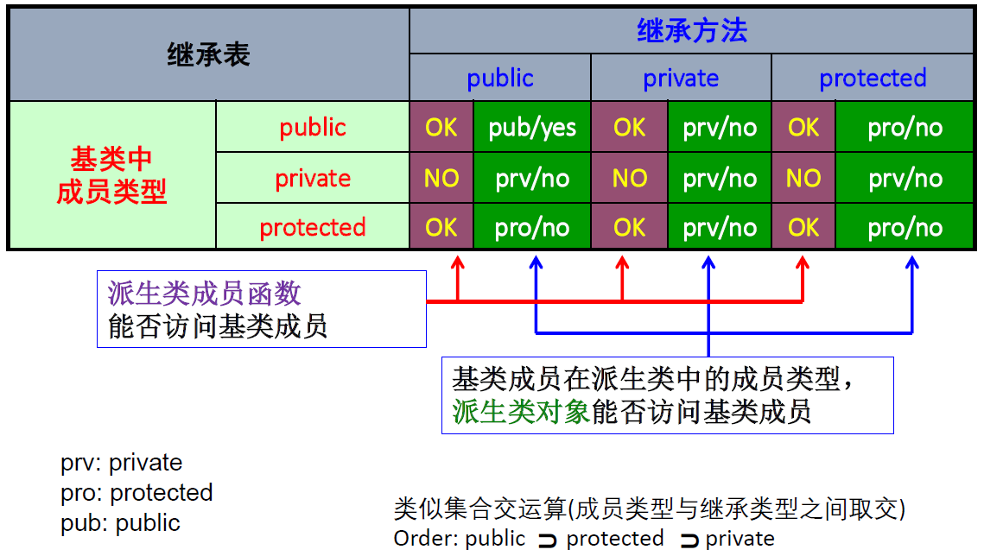
继承中的成员访问权限
在private/protected继承中，则基类的公有成员成为派生类的私有/保护成员。若想让它们能被派生类的对象访问，可在public部分用using声明它们的名字

Slide 39
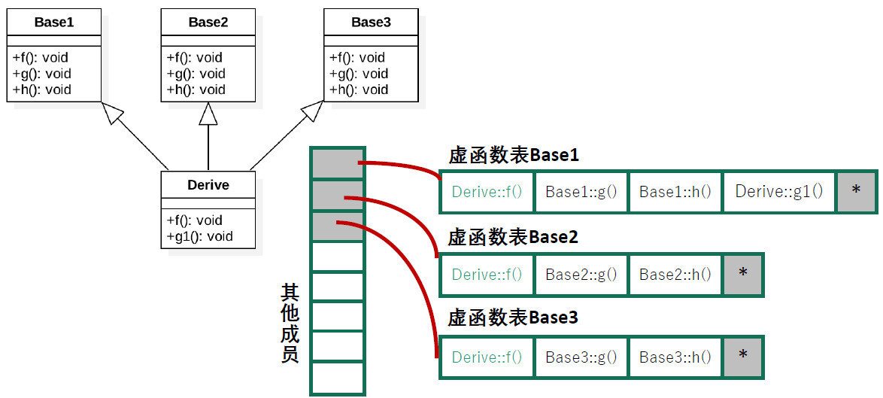
多重继承
同时继承多个基类
数据冗余：多个基类都继承自另一个类（钻石型继承树）
二义性：多个基类存在同名成员
多重继承下的虚函数表

Slide 40
组合与继承：复习题
01、可以填在类B的print函数中的是[ ]
#include <iostream>
using namespace std;
class A {
public:
int a=1;
protected:
int b=2;
private:
int c=3;
};
class B: public A {
public:
A obj_a;
void print() {
// print something
}
};
B obj_b;
int main() {
obj_b.print();
return 0;
}
A) cout << a << endl; B) cout << b << endl;
C) cout << c << endl; D) cout << obj_a.b << endl;

Slide 41
组合与继承：复习题
01、可以填在类B的print函数中的是[AB]
#include <iostream>
using namespace std;
class A {
public: //成为派生类公有成员
int a=1;
protected:
//允许派生类成员函数访问
int b=2;
private:
//不允许派生类成员函数或派生
//类的对象访问
int c=3;
};
class B: public A {
public:
A obj_a;
void print() {
// print something
}
};
B obj_b;
int main() {
obj_b.print();
return 0;
}
A) cout << a << endl; B) cout << b << endl;
C) cout << c << endl; D) cout << obj_a.b << endl;

Slide 42
组合与继承：复习题
02、定义如下所示的Base类和Derive类，下列说法错误的是[ ]
#include <iostream>
using namespace std;
class Base {
int data;
public:
Base() : data(0) { cout << "Base::Base(" << data << ")\n"; }
Base(int i) : data(i) { cout << "Base::Base(" << i << ")\n"; }
};
class Derive : public Base {
int data{2018};
public:
Derive() {}
Derive(int i) : Base(i) {}
void print() { cout << "data = " << data << endl; }
};
int main() {
Derive obj1;
Derive obj2(2019);
obj1.print();
obj2.print();
return 0;
}
A) Derive类的默认构造函数没有显式调用Base类的构造函数，编译器会自动调用Base类的默认构造函数
B) Derive类的普通构造函数可以在初始化列表中显式调用Base类的普通构造函数
C) 该程序的输出为Base::Base(0)\nBase::Base(2019)\ndata = 2018\ndata = 2019\n
D) obj1析构时先执行Derive类的析构函数，再执行Base类的析构函数

Slide 43
组合与继承：复习题
02、定义如下所示的Base类和Derive类，下列说法错误的是[C]
#include <iostream>
using namespace std;
class Base {
int data;
public:
Base() : data(0) { cout << "Base::Base(" << data << ")\n"; }
Base(int i) : data(i) { cout << "Base::Base(" << i << ")\n"; }
};
class Derive : public Base {
int data{2018};
public:
Derive() {}
Derive(int i) : Base(i) {}
void print() { cout << “data = ” << data << endl; } //该处访问Derive类的data
};
int main() {
Derive obj1;
Derive obj2(2019);
obj1.print();
obj2.print();
return 0;
}
A) Derive类的默认构造函数未显式调用Base类的构造函数，编译器会自动调用Base类的默认构造函数
B) Derive类的普通构造函数可以在初始化列表中显式调用Base类的普通构造函数
C) 该程序的输出为Base::Base(0)\nBase::Base(2019)\ndata = 2018\ndata = 2019\n
D) obj1析构时先执行Derive类的析构函数，再执行Base类的析构函数
Notes:
注意：这里data有两个版本，一个基类，一个是派生类中的，不是覆盖
Derive dr; cout << dr.data << endl; cout << dr.Base::data << endl; cout << dr.Derive::data << endl; cout << sizeof(Derive) << endl; cout << sizeof(Base) << endl;

Slide 44
组合与继承：复习题
03、以下说法正确的是[ ]
A) 派生类会继承基类的数据成员、函数成员和重载赋值运算符；
B) 基类中没有指定访问说明符时，编译器将默认该说明符是public；
C) 派生类不会继承基类的构造函数，因此不能用于创建派生类对象的基类部分；
D) 派生类的构造函数可以调用特定的基类构造函数，间接访问基类的私有成员。

Slide 45
组合与继承：复习题
03、以下说法正确的是[D]
A) 派生类会继承基类的数据成员、函数成员和重载赋值运算符；
B) 基类中没有指定访问说明符时，编译器将默认该说明符是public；
C) 派生类不会继承基类的构造函数，因此基类的构造函数不能用于创建派生类对象的基类部分；
D) 派生类的构造函数可以调用特定的基类构造函数，以间接访问基类的私有成员。

Slide 46
期中内容回顾
封装与接口
创建与销毁
引用与复制
组合与继承
虚函数与多态
模板与STL

Slide 47
虚函数
早捆绑(程序运行之前)/晚捆绑(程序运行时)
虚函数
通过基类指针/引用调用声明为虚函数的成员函数时，编译器将根据所指（或引用）对象的实际类型决定是调用基类的函数/派生类重写的函数
派生类重写覆盖基类中的虚成员函数时，无论是否声明为虚函数，派生类中该成员函数都仍然是虚函数
构造函数不能是虚函数，虚机制在构造函数中不起作用
析构函数常常是虚函数（基类的析构函数应设置为虚函数），虚机制在析构函数中不起作用
虚函数表和虚函数指针
虚函数表(VTABLE)：编译期建立，用于存储类中的虚函数地址
虚函数指针(VPTR)：运行时由构造函数建立，指向相应的VTABLE

Slide 48
重载、重写隐藏与重写覆盖
 | 重载(overload) | 重写隐藏(redefining) | 重写覆盖(override)
作用域 | 相同(同一个类中) | 不同(派生类和基类) | 不同(派生类和基类)
函数名 | 相同 | 相同 | 相同
函数参数 | 不同 | 相同/不同 | 相同
其他要求 | — | 如果函数参数相同，则基类函数不能为虚函数 | 基类函数为虚函数
派生类中可通过using 类名::成员函数名恢复指定的基类成员函数
被重写隐藏/重写覆盖的基类函数，其所有重载函数都将被派生类屏蔽
重写隐藏时，虚函数指针不会发生覆盖；重写覆盖时，派生类的虚函数表中原基类的虚函数指针会被重新定义的虚函数指针覆盖掉。
override/final关键字用于在编译阶段检查重写情况

Slide 49
向上/下类型转换
向上类型转换：派生类对象/引用/指针→基类对象/引用/指针，只对public继承有效
对象切片：派生类对象转化为基类对象时会被切片为对应基类的子对象。对象间的转换应尽量避免
指针/引用的向上转换总是安全的
基类中有虚函数时，指针/引用的向上转换，其虚函数表仍为派生类的虚函数表（晚绑定）；对象的向上转换，其虚函数表是基类的虚函数表（早绑定）
向下类型转换：基类引用/指针→派生类引用/指针
dynamic_cast：转换的源类型必须为多态类型（即声明或继承了至少一个虚函数的类）。运行时检查被转换的对象是否确实是正确的派生类对象，安全
static_cast：编译时检查继承关系，静态执行类型转换，不安全

Slide 50
多态
抽象类：派生类的共性接口
至少含有一个纯虚函数
特点：不允许定义对象，保证只有指针、引用能被向上类型转换
静多态(编译时多态)：函数重载、模板
动多态(运行时多态)：继承+虚函数+引用/指针
当利用基类指针/引用调用函数时
虚函数在运行时确定执行哪个版本，取决于引用或指针对象的真实类型
非虚函数在编译时绑定
当利用类的对象直接调用函数时
无论什么函数，均在编译时绑定

Slide 51
虚函数与多态：复习题
01、有如下程序段，程序的输出为[ ]
#include<cstdio>
using namespace std;
class A {
public:
A() { this->f(); }
virtual void f() { printf("A"); }
};
class B: public A {
public:
void f() { printf("B"); }
};
int main() {
A* t = new B();
t->f();
delete t;
return 0;
}
A) AA B) AB C) BA D) BB
Notes:
B(); 会先调用基类构造函数；其中有虚函数的调用，本地版本

Slide 52
虚函数与多态：复习题
01、有如下程序段，程序的输出为[B]
#include<cstdio>
using namespace std;
class A {
public:
A() { this->f(); }
//构造函数中调用f的本地版本
virtual void f() { printf("A"); }
};
class B: public A {
public:
void f() { printf("B"); }
};
int main() {
A* t = new B();
t->f();
delete t;
return 0;
}
A) AA B) AB C) BA D) BB
Notes:
B类没有任何构造函数；
B(); 会先调用基类构造函数；其中有虚函数的调用（因为此时，派生类对象还没有真正构造好），本地版本

Slide 53
虚函数与多态：复习题
02、下面这段代码的运行结果为(\n表示换行) [ ]
#include <iostream>
using namespace std;
class Base{
public:
virtual void foo(int) {
cout<<"Base::foo(int)"<<endl;
}
};
class Derived : public Base {
public:
void foo(float) { cout<<"Derived::foo(float)"<<endl; }
};
int main() {
Derived d;
Base* p = &d;
d.foo(3.0);
p->foo(3.0);
}
A) Base::foo(int)\nBase::foo(int)\n B) Base::foo(int)\nDerived::foo(float)\n
C) Derived::foo(float)\nBase::foo(int)\n D) Derived::foo(float)\nDerived::foo(float)\n

Slide 54
虚函数与多态：复习题
02、下面这段代码的运行结果为(\n表示换行) [C]
#include <iostream>
using namespace std;
class Base{
public:
virtual void foo(int) {
cout<<"Base::foo(int)"<<endl;
}
};
class Derived : public Base {
public:
void foo(float) { //重写隐藏 cout<<"Derived::foo(float)"<<endl; }
};
int main() {
Derived d;
Base* p = &d;
d.foo(3.0);
p->foo(3.0);
}
A) Base::foo(int)\nBase::foo(int)\n B) Base::foo(int)\nDerived::foo(float)\n
C) Derived::foo(float)\nBase::foo(int)\n D) Derived::foo(float)\nDerived::foo(float)\n

Slide 55
虚函数与多态：复习题
03、给出下面代码运行结果
#include <iostream>
using namespace std;
class A {
int data = 2018;
public:
A() { cout << "A::A("<<data<<")\n" ;}
virtual void f(int i) { cout << "A::f(" << i << ")\n"; }
void f(double d) { cout << "A::f(" << d << ")\n"; }
void print() { cout << "A data = " << data << endl; }
};
class B: public A {
int data = 2019;
public:
B() { cout << "B::B("<<data<<")\n" ;}
void f(int i) { cout << "B::f(" << i << ")\n"; }
void print() { cout << "B data = " << data << endl; }
};
class C: public B {
public:
void f(int i) { cout << "C::f(" << i << ")\n"; }
};
int main() {
B b;
A a = b;
B* b2 = new C();
a.f(17.315);
b.f(17.315);
a.f(20);
b.f(20);
b2->f(20);
a.print();
return 0;
}

Slide 56
虚函数与多态：复习题
03、给出下面代码运行结果
int main() {
B b;
A a = b; //对象切片
B* b2 = new C();
a.f(17.315);
b.f(17.315);
a.f(20);
b.f(20);
b2->f(20);
a.print();
return 0;
}
A::A(2018)
B::B(2019) //先构造基类，再构造派生类
A::A(2018)
B::B(2019) //先构造基类，再构造派生类
A::f(17.315) //调用A::f(double d)
B::f(17) //重写覆盖，调用B::f(int i)
A::f(20) //重载，调用A::f(int i)
B::f(20) //重写覆盖，调用B::f(int i)
C::f(20) //B::f(int i)重写覆盖A::f(int i)仍为虚函 //数，故C::f(int i)重写覆盖B::f(int i)
A data = 2018 //对象切片,B::data丢失

Slide 57
期中内容回顾
封装与接口
创建与销毁
引用与复制
组合与继承
虚函数与多态
模板与STL

Slide 58
模板
函数模板/类模板/成员函数模板
当模板类的成员函数具有其他模板参数时，类外定义时不能写成多参数形式，因为两者的作用域不同
模板特化
函数模板不能部分特化（区别特化与重载）
类模板允许部分特化
模板原理：静多态(编译时多态)
模板库必须在头文件中实现，否则会出现链接错误

Slide 59
STL容器
STL容器 | 分类 | 访问方式 | 迭代器失效的情况
vector | 序列容器 | 下标、迭代器 | insert, erase(修改位置后), push_back(所有)
list | 序列容器 | 迭代器 | erase(仅指向被删除元素的迭代器失效)
set | 关联容器 | 迭代器 | erase(仅指向被删除元素的迭代器失效)
map | 关联容器 | 下标、迭代器 | erase(仅指向被删除元素的迭代器失效)

Slide 60
STL实例
string字符串类
与vector<char>的区别：构造方式、拼接、比较、长度查询、输入输出
iostream输入输出流
ostream：STL中输出流的基类，禁止使用拷贝构造函数；cout：ostream类的对象，全局仅这一个对象。
其他实例：文件输入输出流、字符串输入输出流
函数对象
模板函数sort及比较对象compare
其他实例：<algorithm>, <functional>

Slide 61
模板与STL：复习题
01、下列关于模板的用法正确的是 [ ]
A) template <typename T>
double add(T x, T y) {return x+y;}
void fun(int a, int b) { double c = add(a,b); }
int main() {fun(1,2);}
D) Test.h
template<typename T>
class Test {
public:
void print(T x);
};
Test.cpp
#include “Test.h”
template<typename T>
void Test<T>::print(T x){
cout << x << endl;
}
main.cpp
#include “Test.h”
int main(){
Test<int> object;
object.print(4);
}
B) template <typename T1, typename T2>
class Test{
public:
T1 funA(T1 a);
};
template <typename T1, typename T2>
T1 Test<T1, T2>::funA(T1 a){return a;}
int main() {Test<int,int> a; a.funA(3);}
C) class Test{
public:
template<typename T>
void fun(T item){cout<<item<<endl;}
};
int main(){Test a; a.fun(3);}

Slide 62
模板与STL：复习题
01、下列关于模板的用法正确的是 [ABC]
A) template <typename T> //函数模板
double add(T x, T y) {return x+y;}
void fun(int a, int b) { double c = add(a,b); }
int main() {fun(1,2);}
D) Test.h
template<typename T>
class Test {
public:
void print(T x);
};
Test.cpp
//模板库必须在头文件中实现
#include “Test.h”
template<typename T>
void Test<T>::print(T x){
cout << x << endl;
}
main.cpp
#include “Test.h”
int main(){
Test<int> object;
object.print(4);
}
B) template <typename T1> //类模板
class Test{
public:
T1 funA(T1 a);
};
template <typename T1>
T1 Test<T1>::funA(T1 a){return a;}//类外定义
int main() {Test<int> a; a.funA(3);}
C) class Test{
public:
template<typename T> //成员函数模板
void fun(T item){cout<<item<<endl;}
};
int main(){Test a; a.fun(3);}

Slide 63
模板与STL：复习题
02、有如下程序段，则以下选项中哪一项不可能导致it失效 [ ]
#include<vector>
using namespace std;
int main() {
vector<int> vec;
...
auto it = vec.begin() + 5; //假设此时vec的长度大于5
...
}
A) vec.push_back(333); B) vec.erase(vec.begin());
C) vec.insert(it, 333); D) vec[5] = 333;

Slide 64
模板与STL：复习题
02、有如下程序段，则以下选项中哪一项不可能导致it失效 [D]
#include<vector>
using namespace std;
int main() {
vector<int> vec;
...
auto it = vec.begin() + 5; //假设此时vec的长度大于5
...
}
A) vec.push_back(333); B) vec.erase(vec.begin());
//整体迁移 //所有元素失效
C) vec.insert(it, 333); D) vec[5] = 333;
//位置2及之后元素失效

Slide 65
模板与STL：复习题
03、对于std::string和std::vector<char>定义的字符串str，以下选项正确的是[ ]
A) 都可以使用str.length();获得字符串长度
B) 都可以使用for(char c: str)遍历字符串中的所有字符
C) 都可以使用cin>>str;从标准输入输入字符串
D) 都可以使用str+="abc";向字符串尾部添加字符

Slide 66
模板与STL：复习题
03、对于std::string和std::vector<char>定义的字符串str，以下选项正确的是[B]
A) 都可以使用str.length();获得字符串长度
B) 都可以使用for(char c: str)遍历字符串中的所有字符
C) 都可以使用cin>>str;从标准输入输入字符串
D) 都可以使用str+="abc";向字符串尾部添加字符
Notes:
Vector<> 不能用length、cin、+=

Slide 67
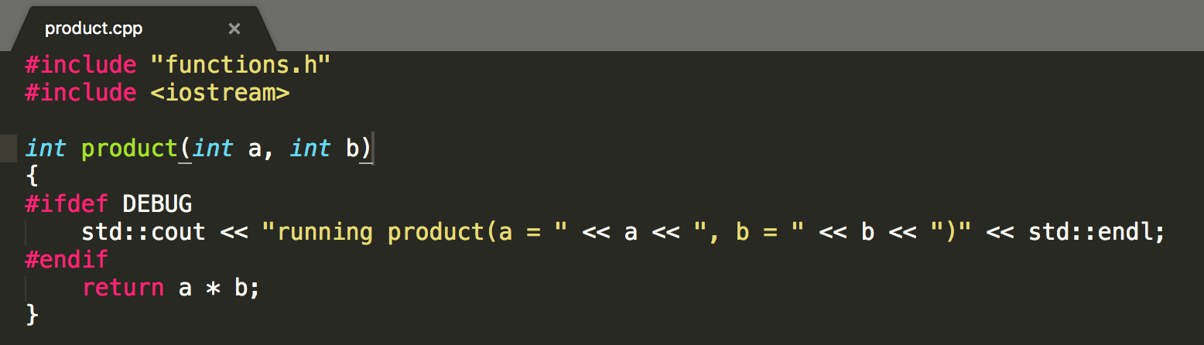
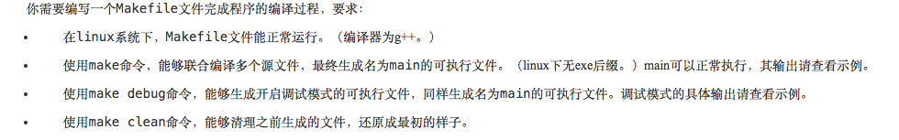
第一次作业 A题

Slide 68
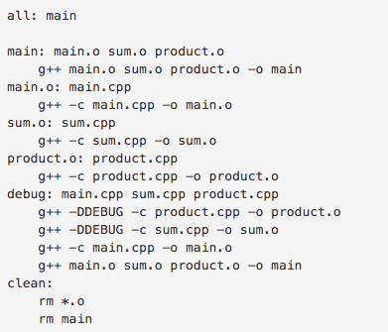

第一次作业 A题

Slide 69
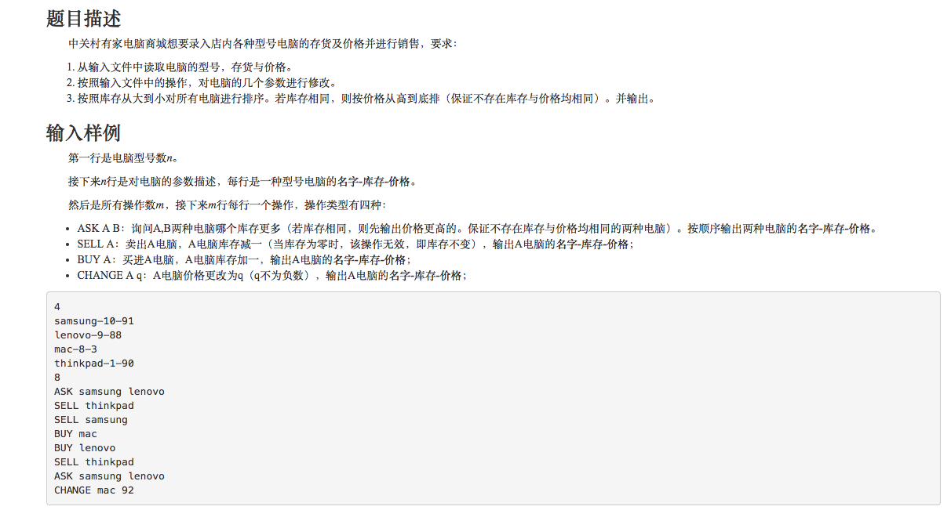
第一次作业 D题

Slide 70
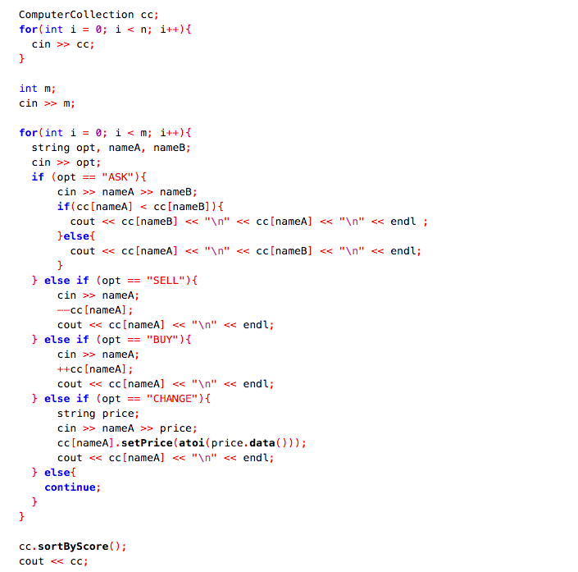
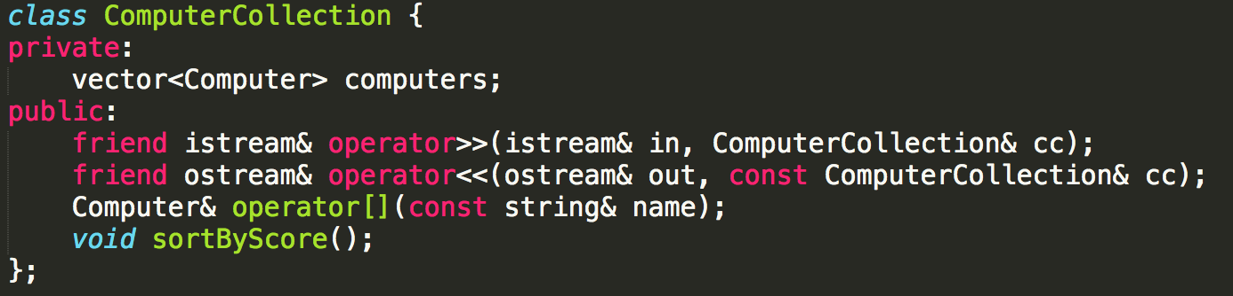
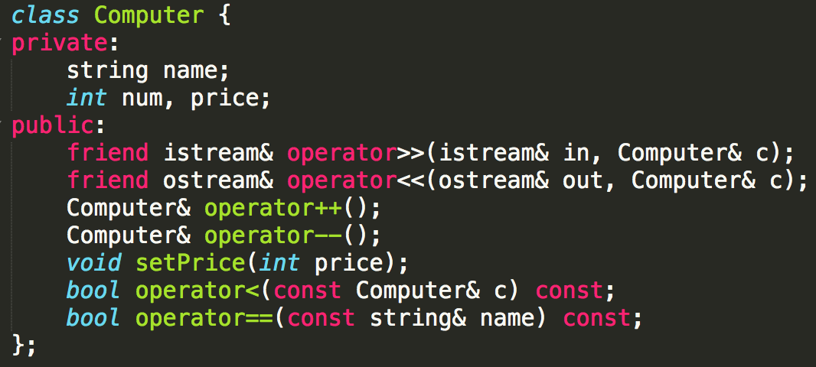

Slide 71
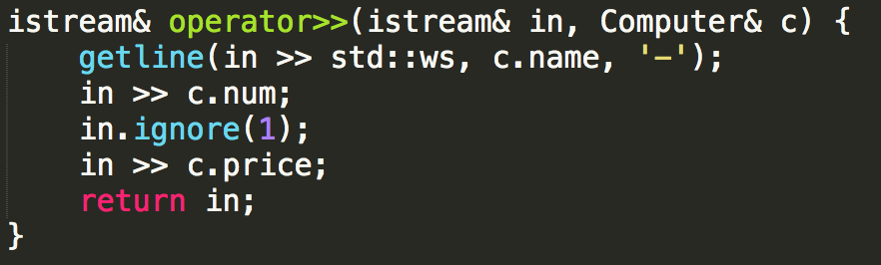
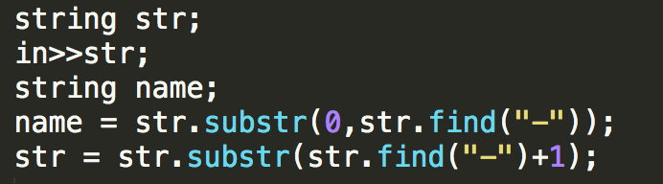
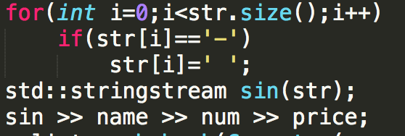
解析读入
samsung-10-91
getline读至-停止
find(str2) 查找str2第一次出现的位置
substring(w1, w2) 取字符串部分
先替换-为空格再读入
Notes:
in>>ws;读入尽量多的空格

Slide 72
第二次作业 C题
题目背景
小明总会为他接下来的一段日子做一些计划和安排。在大多数日子中，小明总是积极向上。但由于“黑色星期五”的传说，小明认为星期五是一个特别的日子，因此不希望在周五有任何计划。
现在，小明希望你帮他实现一个计划管理器来进行合理规划，并对周五进行特别的提醒。
在已有代码基础上编写 Plan 类，Day 类，Friday 类及Makefile。

Slide 73
第二次作业 C题
观察提供的 main.cpp 需要实现以下函数：
Friday(int a, int b, string c)
Day(int a, int b, string c)
Plan(int a, int b, string c)
bool Day::insert(Plan p)
void Day::print()
实现思路
Friday作为Day的子类
insert的时候，如果日期不一致，返回false，如果一致，则返回true，保存该计划
Friday重载print函数，在Day的基础上输出"Friday is Busy :("或"Friday is Free :)"

Slide 74
第二次作业 C题
参考实现
class Day {
private:
std::vector<Plan>tasks;
int month, day;
std::string day_of_week;
protected:
bool isBusy();
public:
Day(int, int, std::string);
bool insert(Plan&);
virtual void print();
};
class Plan{
private:
int month, day;
std::string name;
public:
Plan(int, int, std::string);
int getMonth() const;
int getDay() const;
std::string getName() const;
friend std::ostream& operator << (std::ostream&, const Plan&);
};

Slide 75
第二次作业 C题
参考实现
bool Day::insert(const Plan &plan){
if(plan.getMonth()==month&&plan.getDay()==day){
tasks.push_back(plan);
return true;
}
return false;
}
void Friday::print() const{
Day::print();
if ( isBusy() ) {
std::cout << "Friday is Busy :(” << std::endl;
} else {
std::cout << "Friday is Free :)” << std::endl;
}
}

Slide 76
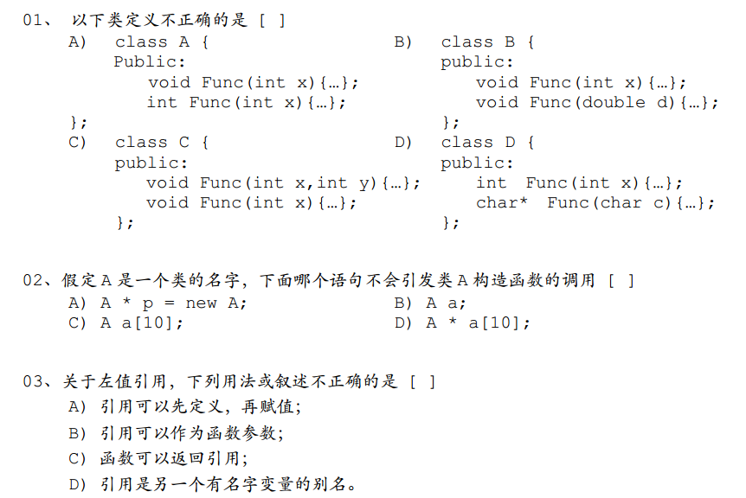
第二次作业D题

Slide 77
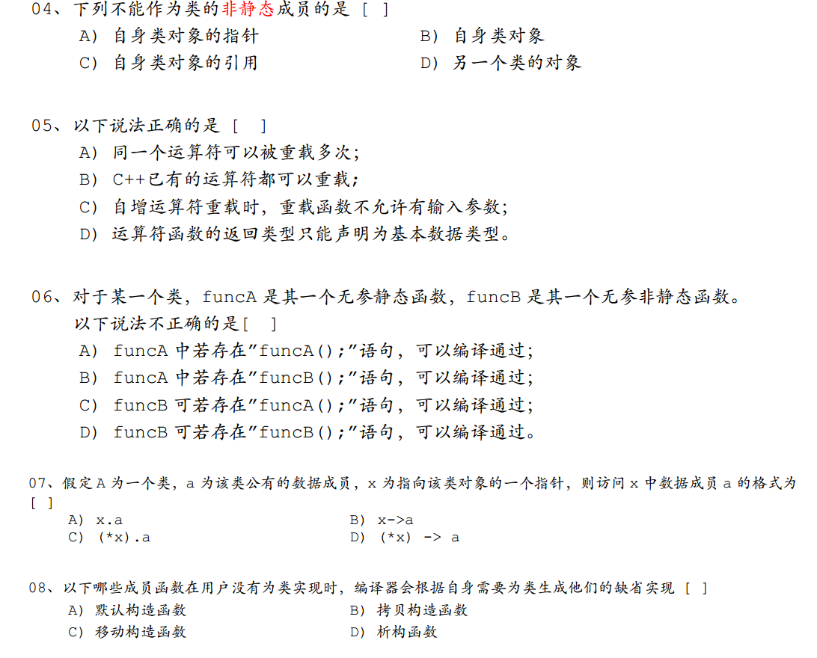
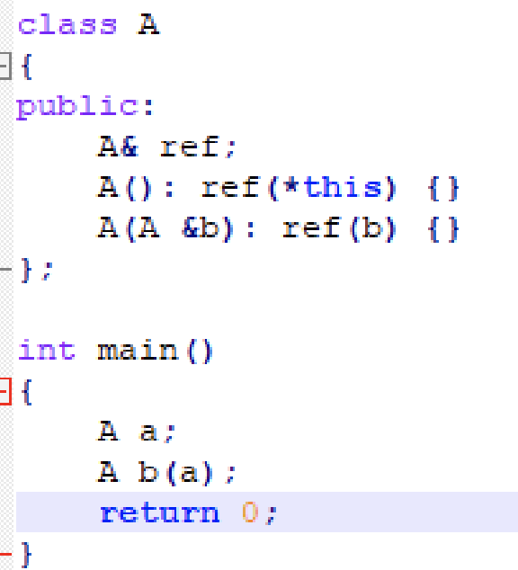
Notes:
05. 被不同类重载
=号不能重载，无法区分拷贝构造和等号
06. 静态不能调用非静态

Slide 78
第三次作业A题
棋盘的空间被抽象为二维点阵，现在有D枚棋子依次占领棋盘中的位置。若一个棋子占领一个格子，则将这个格子命名为自己的名字。数据保证一个格子不会被重复占领。
现有查询操作，查询某个位置的棋子的名字是什么
棋子的名字可能为string类型，也可能是int类型，程序需要支持这两种类型。
对于使用vector的数据，n不超过10^5 ，且所有查询操作出现在插入操作之后
Notes:
Vector<> 不能用length、cin、+=

Slide 79
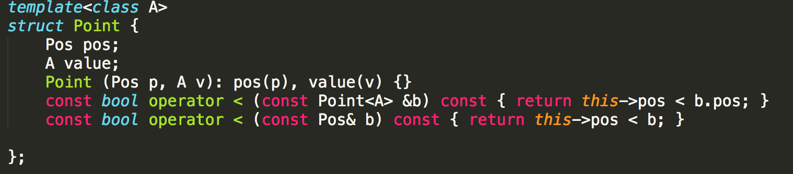
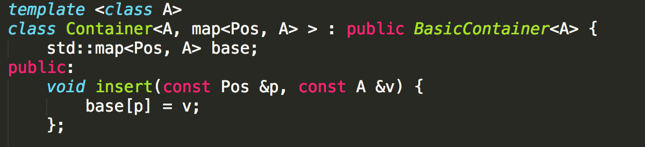
如何排序点->可以重载运算符
Vector: lower_bound()
Map: 使用中括号访问值

Slide 80
第二次作业A题
本题需要你在给定代码的基础上，实现类 Array 来完成以下基本操作：
更新(update)：用数组中指定元素的值来更新另一指定元素的值；
交换(swap)：交换数组中某两个指定元素的位置；
插入(insert)：在数组中的指定位置插入新的元素，其他元素顺次右移。
数组长度会在Array类构造时给定，且在整个过程中不发生变化。
核心操作：使用std::move()
Notes:
Vector<> 不能用length、cin、+=

Slide 81
第二次作业A题
#include "Array.h"
Array::Array(int n) : size(n) { data = new Node[size]; }
Node& Array::operator[](int x) { return data[x]; }
void Array::update(int q, int r) { data[q] = data[r]; }
void Array::swap(int q, int r) {
Node a = std::move(data[q]);
data[q] = std::move(data[r]);
data[r] = std::move(a); }
void Array::insert(int q, int r) {
for (int i = size - 1; i > q; i--) {
data[i] = std::move(data[i - 1]);
}
data[q] = Node(r); }
Array::~Array() { delete []data; }
#include "Node.h"
class Array {
private:
Node* data;
const int size;
public:
Array(int n);
Node& operator[](int x);
void update(int q, int r);
void swap(int q, int r);
void insert(int q, int r);
~Array();
};
Notes:
Vector<> 不能用length、cin、+=

Slide 82
第二次作业B题
class Test {
int *buf;
public:
Test() {
buf = new int(0);
cout << "Test(): this->buf @ " << hex << buf << endl;
}
Test(int val) {
buf = new int(val);
cout << "Test(int): this->buf @ " << hex << buf << endl;
}
~Test() {
cout << "~Test(): this->buf @ " << hex << buf << endl;
if (buf) delete buf;
}
Notes:
Vector<> 不能用length、cin、+=

Slide 83
第二次作业B题
Test(const Test& t) : buf(new int(*t.buf)) {
cout << “Test(const Test&) called. this->buf @ ” << hex << buf << endl; }
Test(Test&& t) : buf(t.buf) {
cout << “Test(Test&&) called. this->buf @ ” << hex << buf << endl;
t.buf = nullptr; }
Test& operator= (const Test& right) {
if (this != &right){
if(buf) delete buf;
buf = new int(*right.buf);
}
return *this; }
Test& operator= (Test&& right) {
if (this != &right){
if(buf) delete buf;
this->buf = right.buf;
right.buf = nullptr;
}
return *this; }
Notes:
Vector<> 不能用length、cin、+=

Slide 84
Test F(Test &&a){
Test b = a;
return b;
}
int main(){
Test A = F(1);
return 0;
}
第二次作业B题
F(1)调用构造函数
Test(int): this->buf @ 0x7fd02dc02a00
Test b = a;调用拷贝构造函数
Test(const Test&) called. this->buf @ 0x7fd02dc02a10
return b;调用移动拷贝构造函数将b的
指针交接给_，b的指针变为nullptr
Test(Test&&) called. this->buf @ 0x7fd02dc02a10
析构b，因为指针已被设置为nullptr，所以输出0x0
~Test(): this->buf @ 0x0
Test A = F(1)会调用移动构造函数将_内容交接给A，_的指针变为nullptr
Test(Test&&) called. this->buf @ 0x7fd02dc02a10
_析构，Test A = F(1)完成
~Test(): this->buf @ 0x0
析构F(1)创建出的类
~Test(): this->buf @ 0x7fd02dc02a00
return 0后析构A
~Test(): this->buf @ 0x7fd02dc02a10
Notes:
Vector<> 不能用length、cin、+=

Slide 85
第二次作业B题
Test&& F(Test &a){
Test b = a;
return std::move(b);
}
int main(){
Test tmp;
Test A = F(tmp);
return 0;
}
Test tmp 调用默认构造函数，地址为0x7fdad9c02a00
Test(): this->buf @ 0x7fdad9c02a00
Test b = a调用拷贝构造函数，
b地址为0x7fdad9c02a10
Test(const Test&) called. this->buf @ 0x7fdad9c02a10
return std::move(b)之后，b的内容被接管
用以返回，b析构
~Test(): this->buf @ 0x7fdad9c02a10
Test A = F(tmp)，移动拷贝构造将b的内容赋值给A，
A的指针指向b原有的0x7fdad9c02a10
Test(Test&&) called. this->buf @ 0x7fdad9c02a10
A析构，0x7fdad9c02a10因为已经释放了，所以报错
~Test(): this->buf @ 0x7fdad9c02a10
main(3493,0x1187785c0) malloc: *** error for object 0x7fdad9c02a10: pointer being freed was not allocated
main(3493,0x1187785c0) malloc: *** set a breakpoint in malloc_error_break to debug
Abort trap: 6
Notes:
Vector<> 不能用length、cin、+=

Slide 86
第二次作业B题
const Test& F(const Test& a){
Test b = a;
return std::move(b);
}
int main() {
Test a;
const Test &A = F(std::move(a));
return 0;
}
Test a，地址为0x7f9d10c02a00，
const Test& a引用std::move(a)无需构造
Test(): this->buf @ 0x7f9d10c02a00
Tesb b = a 调用拷贝构造函数，
b的地址为0x7f9d10c02a10
Test(const Test&) called. this->buf @ 0x7f9d10c02a10
return std::move(b)和const Test &A = F(std::move(a))
不涉及构造函数，且std::move()本身不触发析构，
因而F()函数结束直接析构临时对象b
~Test(): this->buf @ 0x7f9d10c02a10
return 0后析构a
~Test(): this->buf @ 0x7f9d10c02a00
Notes:
Vector<> 不能用length、cin、+=

Slide 87
第二次作业B题
Test F(const Test& a){
Test b = std::move(a);
return b;
}
int main(){
Test A = F(1);
return 0;
}
F(1)创建1对应对的对象，地址为0x7f9532402a00
Test(int): this->buf @ 0x7f9532402a00
Test b = std::move(a)调用拷贝构造函数，
b的地址为0x7f9532402a10
Test(const Test&) called. this->buf @ 0x7f9532402a10
return b;调用移动拷贝构造函数将b的指针交接给_，
b的指针变为nullptr
Test(Test&&) called. this->buf @ 0x7f9532402a10
析构b，因为指针已经被设置为nullptr，所以输出的是0x0
~Test(): this->buf @ 0x0
Test A = F(1)会调用移动构造函数将_内容交接给A，_的指针变为nullptr
Test(Test&&) called. this->buf @ 0x7f9532402a10
_析构，Test A = F(1)完成
~Test(): this->buf @ 0x0
析构F(1)创建的对象
~Test(): this->buf @ 0x7f9532402a00
return 0后析构A
~Test(): this->buf @ 0x7f9532402a10
Notes:
Vector<> 不能用length、cin、+=

Slide 88
第三题作业B题
a = True
b = False
c = False
print a and not b or not c
and
print
a (True)
print
a (True)
or
not
or
and
b (False)
and
True
print
a (True)
print
a (True)
Notes:
Vector<> 不能用length、cin、+=

Slide 89
第三题作业B题
#
a = True
b = False
c = False
print a and not b or not c
not
or
or
c (False)
print
True
print
True
#
or
True
#
print
True
print
True
Notes:
Vector<> 不能用length、cin、+=

Slide 90
第三题作业B题
数据基类
数据类型
数据值
运算符基类
运算符类型
运算符优先级
运算符具体实现
控制类
运算符堆栈
运算数据堆栈
Notes:
Vector<> 不能用length、cin、+=

Slide 91
第三次作业 C题
题目背景
提供了若干几何形状的类的实现，其中存在一些错误。修改其中的错误，使其能通过编译、不产生运行时错误，并且产生符合要求的输出
考察知识点
虚函数不能在构造函数调用
析构函数的设置

Slide 92
第三次作业 C题
虚函数不能在构造函数调用
修改办法（不唯一）
将id成员的访问权限改为protected，修改Shape的继承方式为public，同时其初始化留到子类中进行
Shape(double *size) : size(size) {
id = type() + " " + to_string(count);
count ++;
}
virtual string type() = 0;

Slide 93
第三次作业 C题
析构函数的设置
错误代码中没有实现析构函数，对象的指针没有被释放，导致内存泄漏
修改办法（不唯一）
使用虚析构函数
这里需要注意，子类在析构的时候会依次调用自己以及祖先的析构函数。对于Square而言，会调用三个析构函数，~Square() ~Rectangle() ~Shape()，因此需要避免一个指针被释放多次。

Slide 94
结 束

